Slide 1
Diseño del producto
Alumnos:
Crisóstomo Heredia, Karen.
Hurtado Laura, Edith Shirley .
Figueroa Chauca, Evelyn Pamela.
Vásquez Chávez Gloria.
Quispe Carbajal, Katherine.

Slide 2
Producto
Algo que se ofrece a un mercado con la finalidad de que se le preste atención, sea adquirido, usado o consumido, con el objeto de satisfacer un deseo o necesidad.

Slide 3
Diseño
“diseñar “es pensar antes de hacer, analizar, planificar, ejecutar para responder a la necesidades los usuarios.
Diseño del Producto.- Son todos aquellos elementos del proceso de planeación en la cual las características del producto son desarrolladas a una forma final.

Slide 4
Nuevas técnicas de diseño y desarrollo de nuevos productos
A.- INGENIERÍA SIMULTÁNEA.
Realización en paralelo de las distintas fases del proceso de diseño del producto y del proceso.
B.-DISEÑO PARA LA EXCELENCIA
Además de los clientes y la empresa existen otra serie de personas u organizaciones que se ven afectadas por el nuevo producto y por las actividades de su ciclo de vida.
C.- Despliegue de la función de calidad (QFD).
“la Calidad no se controla, la Calidad hay que fabricarla”

Slide 5
FASE DE DISEÑO DEL PRODUCTO
DISEÑO PRELIMINAR.-El diseño preliminar permite determinar la forma como funcionará el producto o servicio cuando el consumidor final lo utilice y describe los requerimientos necesarios para garantizar un optimo desempeño del mismo.
PRUEBA DEL PROTOTIPO
a.-FORMA DEL PROTOTIPO.- El prototipo puede tomar la forma de un modelo físico, de una simplificación o simulación en computadora o de un producto o servicio real sin especificaciones. Ejemplo los modelos elaborados en software para los nuevos diseños de automóviles o el restaurante Mc Donald´s.

Slide 6
b.-EVALUACION DEL PROTOTIPO.-
Se evalúa el prototipo para determinar su desempeño con respecto al diseño preliminar: Si cubre la necesidad insatisfecha del cliente, es confiable, adecuado tamaño y forma, costos aceptables, durable en el uso entre otros.
DISEÑO FINAL :ELEMENTOS A CONSIDERAR
a.-SIMPLIFICACION DEL PRODUCTO
El propósito de la simplificación es minimizar el número de componentes u operaciones que se requieren para generar un producto o servicio, que indudablemente facilitará la fabricación o prestación del servicio.

Slide 7
b) FACILIDAD DE FABRICACION
La facilidad de fabricación permite minimizar los costos de transformación, reducir los tiempos de respuesta, incrementar la productividad y llegar por ende con el producto o servicio al mercado con mayor rapidez.
c) PRODUCCION EFICIENTE
Es vital considerar en el diseño final del producto y así lograr alcanzar las funciones para el cual es creado pero con ahorro de medios, por lo que se debe considerar utilizar materias primas, insumos, materiales, piezas y métodos más económicos.

Slide 8
d.-SEGURIDAD DE USO
Se refiere a la seguridad de uso que brinda el producto o servicio a los clientes, especialmente aquellos "peligros" que generan
Por ejemplo :químicos, combustibles, maquinarias,etc.
e) FACTORES FISICOS
Necesariamente se debe considerar los factores físicos de los usuarios en el diseño, especialmente tomando en cuenta la facilidad de uso del producto o servicio o en su caso el complemento del aspecto físico con la longitud, peso, radio del producto o características del servicio.

Slide 9
f.-ESTANDARIZACION
un método para lograr aquellos propósitos ,como incrementar la capacidad a través de la producción masiva o manufactura en líneas de ensamble en base al intercambio de piezas o partes comunes en las diferentes líneas de productos, lo que permite a las empresas encaminarse a la estandarización
DISEÑO MODULAR.
Es un método que permite obtener "variedad de productos" manteniendo bajos los costos unitarios de producción, esto significa elaborar el producto por módulos o sub-ensambles intercambiables, dando así al cliente alguna elección en los productos. Ejemplo: AUTOMOVIL:

Slide 10
EL PROCESO DE DISEÑO DEL PRODUCTO
El diseño de un producto se relaciona con el desarrollo del mejor diseño para la idea del nuevo producto. Cuando se aprueba un diseño preliminar, se puede construir un prototipo para someterlos a pruebas adicionales y análisis.
PROCESOS:
1.-Definición estratégica: ¿qué vamos hacer?
Inicio del proceso del diseño, a partir de un problema detectado se comienza a analizar y se procesa la información existente.
Objetivos :
Trazar la dirección estratégica del proyecto.
Definir el problema a solucionar.
Garantizar afinidad del proyecto y la estrategia de la empresa.

Slide 11
2.-Diseño del concepto: el producto a grandes apariencias
Se realiza el análisis y creatividad para dar forma la idea de producto, de manera que se pueda entender por terceros.
Objetivos
Asignar tiempos, recursos y fondos para el presente paso.
Definir la tecnología y los materiales a utilizar.
Generar alternativas para el diseño de producto en base a los requisitos y definiciones del producto en base

Slide 12
3.-Diseño en detalle: se afina detalles.
Desarrollo de la propuesta definiendo como construir el producto ya que se define formalmente al producto y demás elementos.
Objetivos
Definir materiales y procesos de fabricación para cada una de las partes.
Detectar lo que se puede lograr con recursos propios y lo que se debe tercializar.
4.-verificación y testeo: se va poniendo en prueba al diseño
En esta etapa verificamos con detalle cada paso de la realización del producto; así mismo, también se verifica tanto características técnicas como compatibilidades dimensionales de ensamblado y montaje con miras a su producción.
Objetivos
Corroborar si las estrategias y definiciones planteadas en forma inicia han sido trasladadas en forma correcta a los productos.
Facilitar el paso de la fase de diseño a la de producción.

Slide 13
5.-Producción: listos para producir.
Se transfieren capacidades necesarios para la producción y distribución, también se comienza la planificación del lanzamiento del producto.
Objetivos
Organizar, montar y documentar cuales son las necesidades técnicas específicas para una correcta producción y distribución del producto.
Se describe la sucesión de actividades necesarias adecuando y optimizando los medios productivos.

Slide 14
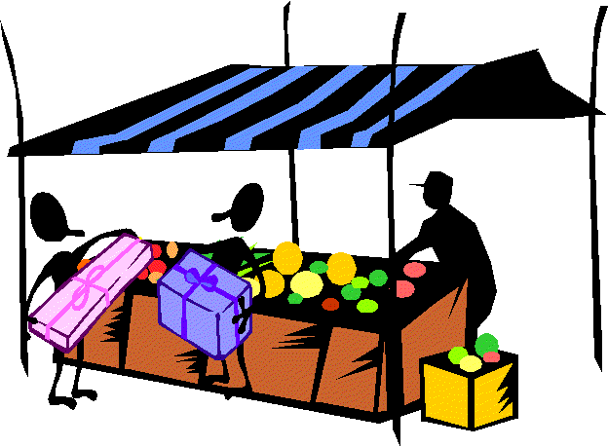
6.- Mercado: ofrecido y vendido.
En esta fase se realiza el lanzamiento el producto al mercado. Así mismo, se tiene en cuenta el seguimiento del producto a través de su ciclo de vida económico.
Objetivos
Tener agentes, canales, distribuidores debidamente entrenados en el momento adecuado.
Garantizar el correcto entrenamiento del servicio técnico y de las aéreas de devoluciones y reparaciones.

Slide 15
7.-Disposición final: reusó, reutilizo y reciclo
Instancia de control y monitoreo de acuerdo a lo definido en otras fases, el producto en esta fase a dejado de cumplir sus función y debe ser descartado, validar que los conceptos relacionaos con segundo uso, reparación y separación de componentes sean los esperados.
Objetivos
Verificar que el producto impacte de forma mínima en el medio ambiente en el momento de su disposición final.

Slide 16
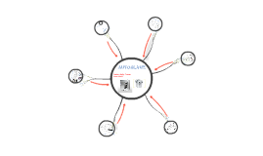
Selección del proceso de manufactura
Los procesos de manufactura son la forma de transformar la materia prima en un producto y darle un uso práctico en nuestra sociedad y así disfrutar la vida con mayor comodidad.

Slide 17
Los procesos para manufactura se determinan tomando en cuenta dos puntos de vista,
Técnico-funcional
Económico

Slide 18
DESDE UN PUNTO DE VISTA TÉCNICO FUNCIONAL
El ingeniero de diseño selecciona el material con base a los requerimientos funcionales. Una vez seleccionado el material, la elección de los procesos posibles se delimita considerablemente. El proceso seleccionado debe satisfacer las dimensiones, tolerancias, acabado superficial ya establecidas.

Slide 19
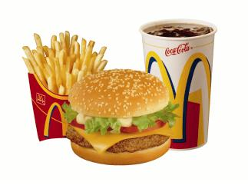
Ejemplo: McDonald’s
Fue pionero, no sólo se refiere a los pasos requeridos para preparar una hamburguesa Big Mac, además se refiera a tratar la entrega de comida rápida como un proceso de manufactura, en vez de como un proceso de servicio.

Slide 20
DESDE UN PUNTO DE VISTA ECONÓMICO
Los ingenieros de diseño, al analizar los métodos alternos para fabricar una pieza o un producto se enfrentan a costos variables en relación con materiales, mano de obra directa e indirecta, Herramientas especiales, Servicios generales, Capital invertido
Materiales:
el costo unitario de los materiales es un factor importante cuando los métodos que se comparan incluyen el empleo de diferentes cantidades o diferentes formas de diversos materiales.
Mano de obra directa: Los costos de la mano de obra directa se determinan por tres factores: el proceso de manufactura , el diseño de la pieza o el producto y la productividad de los empleados que operan el proceso o ejecutan el trabajo.

Slide 21
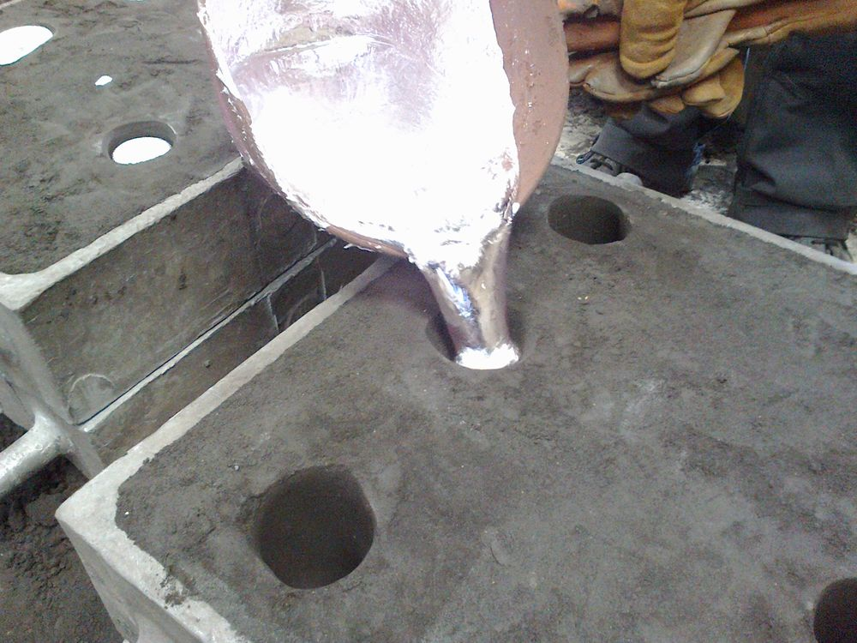
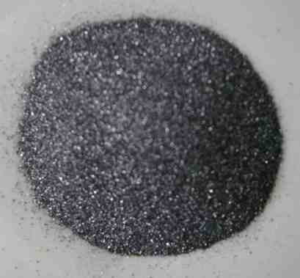
Ejemplo:
El costo de una pieza de aluminio fundida en molde pueda ser mayor que una de hierro fundida en molde de arena para la misma aplicación. En los procesos con polvo de metal se utiliza una cantidad más pequeña de materiales de alto costo, que en los procesos de colada o fundición y maquinado. Además, el rendimiento y las perdidas por desperdicio pueden tener fuerte influencia en el costo de los materiales.

Slide 22
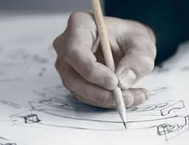
DISEÑO DEL SERVICIO Y SELECCIÓN DEL PROCESO
Un servicio es la experiencia facilitada por alguien (organización, empresa, estado) enfocada a cubrir una o varias necesidades concretas de un usuario .
Características de un servicio
Las características fundamentales que diferencian a los servicios.
Intangibilidad: Esta característica se refiere a que los servicios no se pueden ver, degustar, tocar, escuchar u oler antes de comprarse, por tanto, tampoco pueden ser almacenados, ni colocados en el escaparate de una tienda para ser adquiridos y llevados por el comprador (como sucede con los bienes o productos físicos).

Slide 23
Inseparabilidad: Los bienes se producen, se venden y luego se consumen. En cambio, los servicios con frecuencia se producen, venden y consumen al mismo tiempo, en otras palabras, su producción y consumo son actividades inseparables.
Heterogeneidad: significa que los servicios tienden a estar menos estandarizados o uniformados que los bienes. Es decir, que cada servicio depende de quién los presta, cuando y donde, debido al factor humano; el cual, participa en la producción y entrega
Carácter Perecedero: Se refiere a que los servicios no se pueden conservar, almacenar o guardar en inventario.

Slide 24
Selección de proceso:
La selección del proceso es una decisión estratégica que involucra seleccionar que tipos de procesos de producción debemos considerar.
Una decisión esencial en el diseño de producción es el proceso que se usa para hacer productos o brindar servicios. Así mismo, este se va involucrando con áreas como recursos humanos, materiales y tecnología, entre otros.

Slide 25
FASE DE SELECCIÓN
1- GENERACION DE IDEAS :Las ideas generalmente se originan a partir de una necesidad insatisfecha en los consumidores
a) ASIMILACION DE UNA IDEA PROBADA
Este enfoque limita a la empresa ingresar primero al mercado con el nuevo producto o servicio; pero, le da la oportunidad de ajustar los defectos que pudiera .
b) ADQUISICION DEL INVENTO
El enfoque elimina los riesgos ligados a la investigación, pero requiere que la organización desarrolle el producto o servicio y lo lleve al mercado antes de saber si tendrá éxito o no.

Slide 26
2.-FILTRADO Y SELECCION
a) MERCADOTECNIA
Es importante por su conocimiento sobre las necesidades y deseos del consumidor en forma actualizada; así como las "reacciones" de éste a las nuevas ofertas de la competencia.
b) OPERACIONES
Describe la posibilidad técnica de producir con éxito el producto o servicio en términos de las prioridades competitivas y estrategias operativas definidas por la alta gerencia de la empresa.
c) FINANZAS
Analiza las necesidades de capital, utilidades proyectadas, punto de equilibrio, rendimiento de la inversión, período de recuperación del fondeo, flujo del efectivo y el riesgo financiero.
d) ADECUACION ORGANIZATIVA
Es importante realizar un análisis de adecuación del nuevo producto o servicio a la organización. Cualquier nuevo producto deberá capitalizar las fortalezas, complementar los productos actuales, adaptarse a la estructura, misión, visión y objetivos de la empresa.

Slide 27
Procesos
Proceso en línea:
Este proceso en línea se focaliza en los productos con los recursos organizados alrededor del mismo, es decir los insumos se mueven de manera lineal de una estación a la siguiente en una secuencia ya fijada.
Proceso intermitente:
En este proceso se obtiene volúmenes medio pero con gran variedad de productos, así mismo estos comparten recursos, puesto que no hay secuencia estándar de operaciones a través de las instalaciones.

Slide 28
Proceso por proyecto:
Se logra una alta personalización y en general tiene bajo volúmenes de productos.
Pues en estos procesos la secuencia de las operaciones es única para cada producto, se dice que son procesos de larga duración y gran escala, por lo que se utilizan para la producción de un producto único.

Slide 29
CONCLUSIONES
Para el proceso de diseño del producto es vita observar, dado que estamos dentro de un entorno competitivo el reto esta en lograr sobresalir con nuestra propuesta de producto u servicio en el mercado.
La gestión óptima del diseño de productos es un proceso enriquecedor que no solo nos permite reducir costes, sino también permite a las empresas a mantenerse en una posición en el mercado competitivo.

Slide 30
GRACIAS

